Slide 1
Stavovské organizace
Eliška Pokorná & Andrea Zemková
Dentální hygiena,
2. ročník

Slide 2
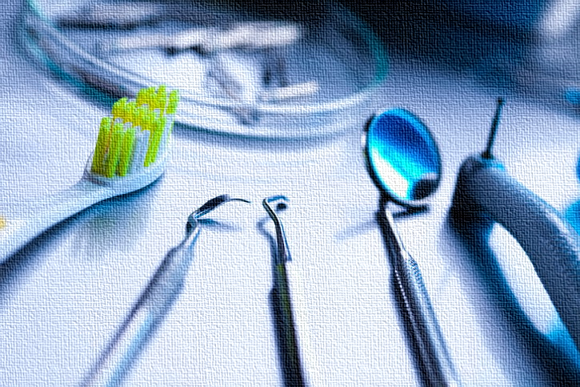
Obsah
Asociace dentálních hygienistek
Česká stomatologická komora
Česká lékárnická komora
Česká lékařská komora

Slide 3
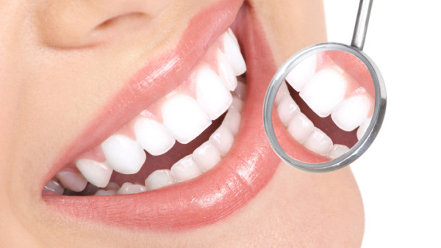
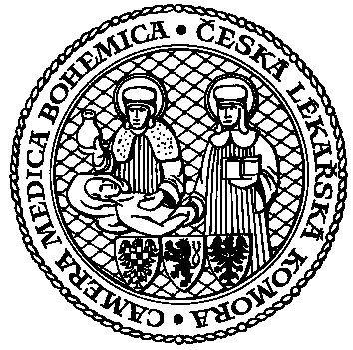

Slide 4
Asociace Dentálních Hygienistek

Slide 5
Asociace Dentálních Hygienistek
registrace: 19.6. 2000
sídlo: Praha
prezident: Michal Kalita, DiS.
víceprezident: Markéta Harantová, DiS.
člen vedení: Mgr. Jitka Kropáčková

Slide 6
Asociace Dentálních Hygienistek
ADH ČR je dobrovolný apolitický spolek a neziskový spolek sdružující:
diplomované dentální hygienistky/hygienisty České republiky v oboru dentální hygiena,
dentální hygienistky/hygienisty absolvující bakalářské studium oboru dentální hygiena,
zdravotní sestry s pomaturitním specializačním studiem v oboru stomatologická péče způsobilé k výkonu povolání dentální hygienistky, které aktivně vykonávají,
diplomované dentální hygienistky/hygienisty cizí státní příslušnosti se vzděláním v oboru dentální hygiena nostrifikovaným úřady státní správy České republiky,
mimořádné členy

Slide 7
Asociace Dentálních Hygienistek
profesní organizace
sdružuje zdravotnické pracovníky, poskytující služby:
vzdělávací
preventivní
terapeutické
… v oboru dentální hygiena

Slide 8
Asociace Dentálních Hygienistek
cílem činnosti ADH ČR je hájit profesní zájmy dentálních hygienistek/hygienistů, vést dohled nad dodržováním etického a profesního kodexu ADH ČR, jsou-li vydány

Slide 9
ADH - členství
přihláška + poplatek + potvrzení o studiu (studenti)
http://www.asociacedh.cz/attachments/article/14/ADH%20p%C5%99ihl%C3%A1%C5%A1ka%206_edit(2).pdf

Slide 10
ADH – výhody členství
zveřejnění na seznamu DH na webových stránkách ADH
distribuce propagačních materiálů od partnerů ADH ČR
možnost využití různých slev, které partneři ADH ČR členům nabízí
možnost osobní reklamy
finanční zvýhodnění akcí pořádaných ADH
právní poradna
odborná poradna
zdarma předplatné časospisů (LKS, Stomateam, Dental care)

Slide 11
Řídícími principy profese DH jsou:
prosazovat orální zdraví jako součást celkového zdraví a přispívat k zajištění adekvátního přístupu k prevenci a zubní péči
prosazovat profesionálnost a způsobilost, profesní důvěryhodnost a důvěrnost, poctivost, nestrannost, nezávislost a zodpovědnost
disponovat precizními znalostmi, odbornými dovednostmi a schopnostmi v oboru dentální hygieny
respektovat důstojnost, individualitu, rozhodnutí a vůli pacientů
vždy jednat v nejlepším zájmu pacientů
uplatňovat stávající zásady v praxi

Slide 12
Česká stomatologická komora

Slide 13
Česká stomatologická komora
vznik 1990 - jako společenská organizace s dobrovolným členstvím
přihlásila se většina zubních lékařů -> potvrdil se tak jejich zájem o členství ve stavovské organizaci, která by navazovala na spolkové tradice českých zubních lékařů (násilně přerušené v minulém období)
ustanovena na základě zákona ČNR č. 220/1991 Sb., o České lékařské komoře, České stomatologické komoře a České lékárnické komoře na sjezdu delegátů konaným 22. září 1991 v Praze jako nástupnická organizace Lékařské komory stomatologů
prezident: MUDr. Pavel Chrz

Slide 14
Česká stomatologická komora
nezávislá, samosprávná, nepolitická, stavovská organizace sdružující zubní lékaře zejména za účelem ochrany společných zájmů, odbornosti a etiky povolání
povinné členství
vede veřejný seznam členů a hostujících osob
řeší stížnosti a vykonává disciplinární pravomoc vůči svým členům
je budována na územním principu nejvyšším orgánem ČSK je sněm, jehož členové jsou voleni v oblastních stomatologických komorách
hospodaří na základě rozpočtu schvalovaného každoročně sněmem České stomatologické komory
pro zvyšování odbornosti svých členů provozuje vzdělávací středisko
je řádným členem FDI
vydává časopis LKS, který rozesílá zdarma všem svým členům
v současné době je zde vedeno cca 8000 zubních lékařů

Slide 15
Oslavy Světového dne ústního zdraví 2015 16. - 20. března 2015

Slide 16
Česká lékárnická komora
Autorem díla je ing. arch. Michal Flašar, CSc.

Slide 17
Česká lékárnická komora
byla zřízena zákonem ČNR č. 220/1991 Sb., o České lékařské komoře, České stomatologické komoře a České lékárnické komoře
její ustavující sjezd se uskutečnil 28. - 29. září 1991
česká lékárnická komora je samosprávná nepolitická stavovská organizace sdružující lékárníky
česká lékárnická komora je právnická osoba
prezidentem České lékárnické komory je PharmDr. Lubomír Chudoba
nejvyšším orgánem komory je sjezd delegátů, který přijímá Usnesení:
je členem Evropského svazu lékárníků (PGEU)

Slide 18
Lékárenská péče
jejímž účelem je:
zajišťování,
příprava,
úprava,
uchovávání,
kontrola a výdej léčiv, s výjimkou transfuzních přípravků a surovin pro výrobu krevních derivátů podle zákona o léčivech, laboratorních chemikálií, zkoumadel, dezinfekčních přípravků

Slide 19
Lékárny
lékárny jsou nejsnáze dosažitelná zdravotnická zařízení určená široké veřejnosti a často představují první kontaktní místo pacienta v systému poskytování zdravotní péče

Slide 20
Lékárenské činnosti
zajištění dostupnosti a bezpečnosti léčiv
​zlepšování výsledků léčby jednotlivých pacientů
činnosti na podporu veřejného zdraví
​zvyšování efektivity systému zdravotnictví

Slide 21
Činnosti ČLnK:
dbá, aby členové komory vykonávali své povolání odborně, v souladu s jeho etikou a způsobem stanoveným zákony a řády komory
zaručuje odbornost svých členů a potvrzuje splnění podmínek k výkonu lékárnického povolání
posuzuje a hájí práva a profesní zájmy svých členů
chrání profesní čest svých členů
vede seznam členů
poskytuje svým členům právní pomoc

Slide 22
Česká lékařská komora

Slide 23
Česká lékařská komora
česká lékařská komora je samosprávná profesní organizace lékařů
byla zřízena zákonem č. 220/1991 Sb. České národní rady a je obdobou samosprávy místní
každý lékař, který vykonává na území České republiky lékařské povolání v léčebné a preventivní péči, musí být členem ČLK
prezident: MUDr. Milan Kubek

Slide 24
Česká lékařská komora
dbá, aby členové komor vykonávali své povolání odborně, v souladu s jeho etikou a způsobem stanoveným zákony a řády komor
zaručuje odbornost svých členů a potvrzuje splnění podmínek k výkonu lékařského povolání podle zvláštních předpisů
posuzuje a hájí práva a profesní zájmy svých členů a chrání jejich profesní čest
vede seznam členů a zveřejňuje o svých členech zákonem stanovené informace
časopis ČLK Tempus Medicorum

Slide 25
Děkujeme za pozornost ☺

Slide 26
Zdroje
http://www.asociacedh.cz/
http://www.dent.cz/
http://www.lekarnici.cz/
http://www.lkcr.cz/aktuality-322.html

